Slide 1

ПРАВОВАЯ ОХРАНА ПРОГРАММ И ДАННЫХ.
ЗАЩИТА ИНФОРМАЦИИ.
Презентацию приготовила Смолева Екатерина ученица11 «а» класса
МОУ Объячевская СОШ

Slide 2

Правовая охрана информации
Правовая охрана программ для ЭВМ и баз данных в полном объёме введена в Российской Федерации Законом "О правовой охране программ для ЭВМ и баз данных“, который вступил в силу в 1992 году.

Slide 3

Правовая охрана информации
Для оповещения о своих правах разработчик программы использует знак охраны авторского права.
Знак охраны авторского права состоит из трёх элементов:
-буквы С в окружности © или круглых скобках (с);
-наименования (имени) правообладателя;
-года первого выпуска программы в свет.

Slide 4

Правовая охрана информации
В 2002 году был принят Закон «Об электронно-цифровой подписи», который стал законодательной основой электронного документооборота в России.

Slide 5
Правовая охрана информации
При регистрации электронно-цифровой подписи в специализированных центрах корреспондент получает два ключа:
секретный
открытый

Slide 6

Правовая охрана информации
Секретный ключ хранится на дискете или смарт-карте и известен только корреспонденту.

Slide 7
Правовая охрана информации
Открытый ключ должен быть у всех потенциальных получателей документов.
Обычно рассылается по электронной почте.

Slide 8
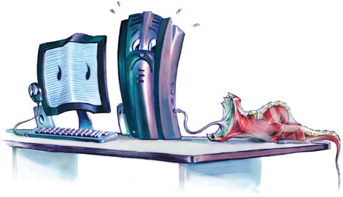
Защита информации
Защита от несанкционированного копирования — система мер, направленных на противодействие несанкционированному копированию информации, как правило представленной в электронном виде (данных или программного обеспечения).

Slide 9

Защита информации
При защите от копирования используются различные меры:
-организационные
-юридические
-физические
-в интернете

Slide 10

Защита информации
Для защиты данных, хранящихся на компьютере, используются пароли.
Компьютер разрешает доступ к своим ресурсам только тем пользователям, которые зарегистрированы и ввели правильный пароль.

Slide 11

Защита информации
Организационные меры защиты от несанкционированного копирования
полноценное использование программного продукта невозможно без соответствующей поддержки со стороны производителя: подробной пользовательской документации, «горячей линии», системы обучения пользователей и т.п. Организационные меры защиты применяются крупными разработчиками к достаточно большим и сложным программным продуктам.

Slide 12

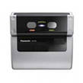


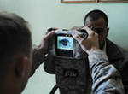
Защита информации
Организационные меры защиты от несанкционированного копирования
Для защиты доступа к информации всё чаще используют биометрические системы идентификации: идентификация по отпечаткам пальцев, системы распознавания речи, системы идентификации по радужной оболочке глаза, по изображению лица, по геометрии ладони руки.

Slide 13
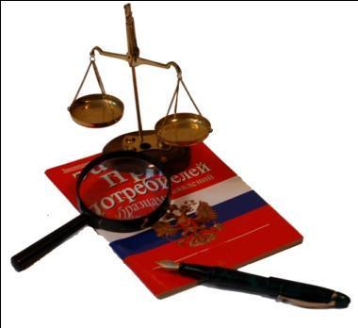

Защита информации
Юридические меры защиты от несанкционированного копирования
Предусматривают ответственность, в соответствии с действующим законодательством, за использование контрафактных экземпляров программ для ЭВМ или баз данных.

Slide 14

Защита информации
Физическая защита данных
Для обеспечения большей надёжности хранения данных на жёстких дисках используют RAID-массивы. Несколько жёстких дисков подключаются к RAID-контроллёру, который рассматривает их как единый логический носитель информации.

Slide 15
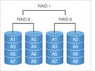
Защита информации
Физическая защита данных
При записи информации она дублируется и сохраняется на нескольких дисках одновременно, поэтому при выходе из строя одного из дисков данные не теряются.
Существует несколько разновидностей RAID-массивов:
RAID 0
RAID 1

Slide 16
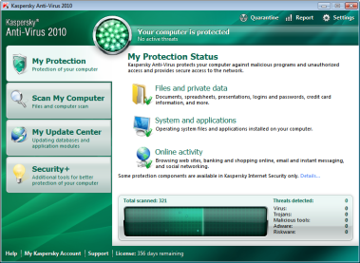

Защита информации
Защита в Интернете
Для защиты информационных ресурсов компьютера, подключённого к Интернету используют антивирусные программы, например: Антивирус Касперского (Windows) и антивирус KlamAV(Linux).

Slide 17
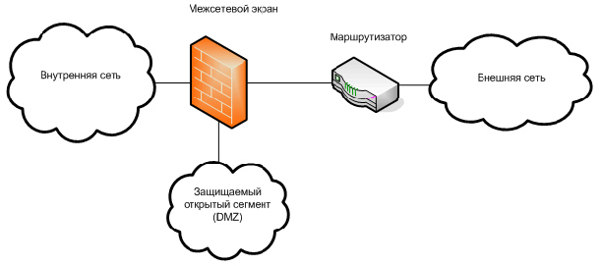
Защита информации
Защита в Интернете
Для защиты компьютеров, подключённых к Интернету, от сетевых вирусов и хакерских атак между Интернетом и компьютером устанавливается аппаратный или программный межсетевой экран. Межсетевой экран отслеживает передачу данных между Интернетом и локальным компьютером, выявляет подозрительные действия и предотвращает несанкционированный доступ к данным.

